Slide 1

VĂN HÓA
ẨM THỰC

Slide 2
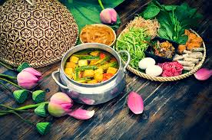
Chương 3: MỘT SỐ NỀN VĂN HÓA ẨM THỰC TIÊU BIỂU KHU VỰC CHÂU Á
GV: Nguyễn Thị Hiền

Slide 3
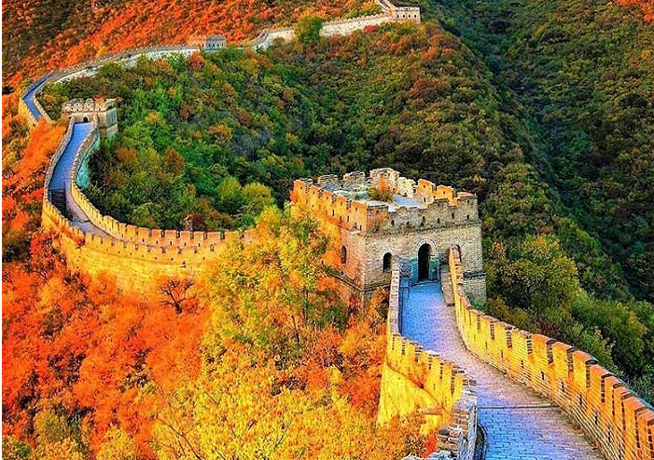

Slide 4
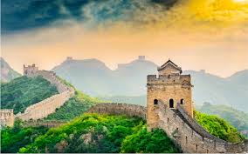
I.TRUNG QUỐC
KHÁI QUÁT CHUNG
Cộng hòa Nhân dân Trung Hoa được gọi tắt là Trung Quốc, là một quốc gia ở khu vực Đông Á. Đây là nước đông dân nhất trên thế giới với hơn 1,4 tỷ người, phần nhiều thuộc sắc tộc Hán. CHNDTH do Đảng Cộng sản Trung Quốc lãnh đạo dưới chế độ một chính trị một đảng

Slide 5
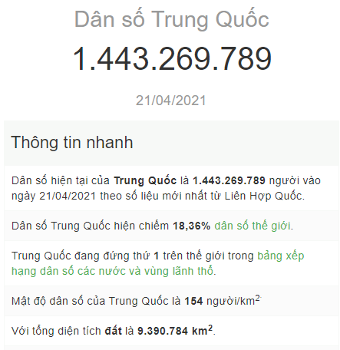

Slide 6
I.TRUNG QUỐC
1.1. Vị trí địa lý – khí hậu
Với diện tích 9.3 triệu km2, CHNDTH là quốc gia lớn thứ ba thế giới về tổng diện tích và lớn thứ hai về diện tích đất.
Đây là quốc gia có địa hình đa dạng với với cao nguyên và sa mạc ở khu vực phía bắc gần Mông Cổ và Siberi của Nga, rừng cận nhiệt đới ở miền nam gần Việt Nam, Lào, Myanma.

Slide 7
I.TRUNG QUỐC
1.1. Vị trí địa lý – khí hậu
Khí hậu của Trung Quốc cũng rất đa dạng. Miền bắc có khí hậu với mùa đông khắc nghiệt kiểu Bắc cực. Miền trung có khí hậu ôn đới hơn. Miền nam chủ yếu là khí hậu tiểu nhiệt đới.

Slide 8
I.TRUNG QUỐC
1.1. Vị trí địa lý – khí hậu
Do diện tích lãnh thổ đất Trung Quốc nước rộng lớn, khí hậu thiên nhiên và tập quán sinh hoạt ở các vùng khác nhau vì vậy hương vị món ăn của mỗi vùng có sự khác biệt nhất định. Các vùng đất khác nhau thì đương nhiên là hương vị món ăn cũng không giống, dần dần tạo thành danh mục món ăn riêng của mỗi vùng.

Slide 9
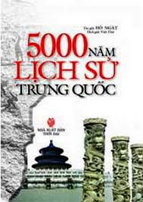
I.TRUNG QUỐC
1.2. Lịch sử - văn hóa
Trung Hoa là quê hương của nền văn minh cổ xưa nhất trên thế giới. Là quốc gia có lich sử kiêu hùng và đầy huyền bí. Nền văn hóa văn minh lâu đời phát triển rất sớm và có ảnh hưởng đến nhiều nước quanh khu vực

Slide 10
I.TRUNG QUỐC
1.2. Lịch sử - văn hóa
Từ rất sớm, Trung Quốc đã hình thành vững chắc những quan niệm văn hóa lễ nhạc bắt đầu bởi cái ăn, dân coi cái ăn là trời, ăn là nhu cầu lớn của con người. Do vậy có thể thấy, Trung Quốc rất chú trọng vấn đề nghiên cứu văn hóa ẩm thực.

Slide 11
I.TRUNG QUỐC
1.2. Lịch sử - văn hóa
Vào thời kì xã hội phong kiến, sự sùng bái vua chúa của người dân đã cho ra đời món ăn cung đinh và món ăn quan phủ độc đáo riêng biệt. Hoàng đế đời nhà Thanh đã thành lập nên hiệp hội ẩm thực Hoàng gia.

Slide 12
I.TRUNG QUỐC
1.2. Lịch sử - văn hóa
Món ăn Trung Hoa là món ăn đặc trưng nhất của món ăn Á Đông, được cả thế giới hâm mộ. Mỗi món ăn có một khẩu vị, một nét văn hóa riêng. Đặc biệt là phong cách trang trí, bày biện và thưởng thức.

Slide 13
I.TRUNG QUỐC
1.3. Tôn giáo
Tôn giáo của người trung Quốc là sự kết hợp giữa các tín ngưỡng đạo Lão, đạo Khổng và đạo Phật. Những giáo huấn của những đạo này liên qua đến cuộc sống hài hòa giữa con người với thiên nhiên

Slide 14
I.TRUNG QUỐC
1.4. Kinh tế
Sau giải phóng năm 1949, nền kinh tế trung Hoa được tập thể hóa, kinh tế tăng trưởng chậm vì sản xuất nông nghiệp và công nghiệp bị trì trệ

Slide 15
I.TRUNG QUỐC
1.4. Kinh tế
Trong những năm 1980, trung Quốc bắt tay vào làm 1 loạt các cải cách nhằm tạo ra một nền kinh tế thị trường XHCN. Thời gian gần đây, Trung quốc là nước có nền kinh tế phát triển cao

Slide 16
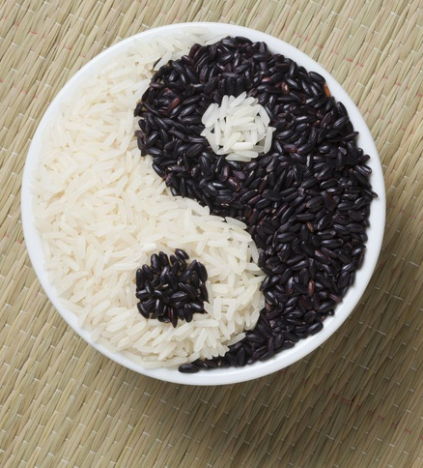
I.TRUNG QUỐC
2. Văn hóa ẩm thực Trung quốc
Người Trung Quốc từ xưa đã lấy đạo Khổng là trung tâm của suy nghĩ hành động. Nghệ thuật ẩm thực Trung Hoa cũng dựa vào triết lý căn bản của đạo Khổng và thuyết cân bằng âm dương.

Slide 17
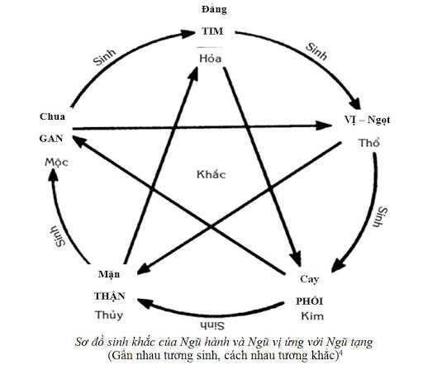
I.TRUNG QUỐC
2. Văn hóa ẩm thực Trung quốc

Slide 18
I.TRUNG QUỐC
2. Văn hóa ẩm thực Trung quốc
Kỹ thuật phối hợp nguyên liệu và sử dụng gia vị: Người Trung Quốc rất khéo léo trong việc phối hợp nguyên liệu và sử dụng gia vị để tạo nên những món ăn có giá trị thẩm mĩ, giá trị dinh dưỡng và có hương vị rất đặc biệt.

Slide 19
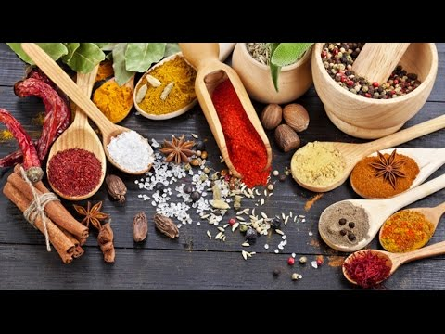
I.TRUNG QUỐC
2. Văn hóa ẩm thực Trung quốc
Gia vị họ dùng cũng có khi ở nguyên dạng nhưng đa số là dạng tổ hợp nhóm một số loại gia vị hợp thành tạo nên ở dạng bột hoặc dạng nước. Khi kết hợp các loại gia vị cũng luôn tuân thủ thuyết cân bằng âm dương

Slide 20
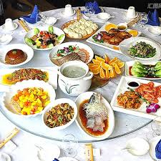
I.TRUNG QUỐC
2. Văn hóa ẩm thực Trung quốc
Tập Quán trong ăn: Người Trung Quốc có 3 bữa ăn trong một ngày

Slide 21
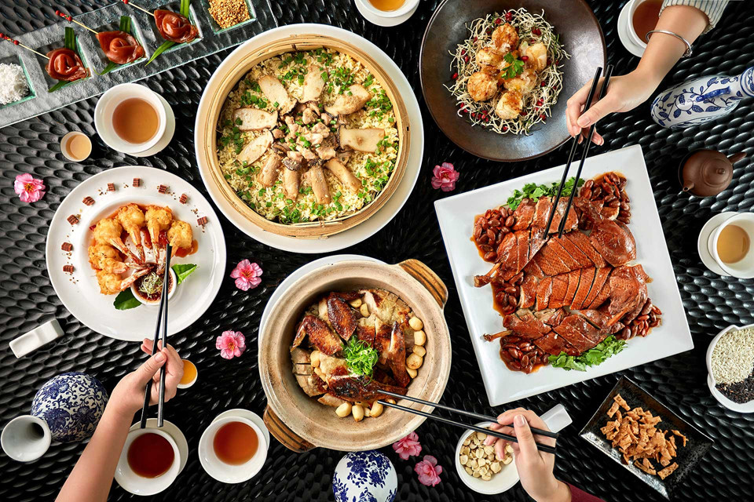
I.TRUNG QUỐC
2. Văn hóa ẩm thực Trung quốc
- Cư xử bên bàn ăn:
Sẽ không bị coi là mất lịch sự khi phát ra tiếng động quá to trên bàn ăn của người Trung Quốc. Họ húp canh soàn soạt không phải là vô ý, vô tứ. Tuy nhiên, tuyệt đối không được dùng đũa để chỉ vào người khác hoặc để làm cử chỉ khi nói chuyện

Slide 22
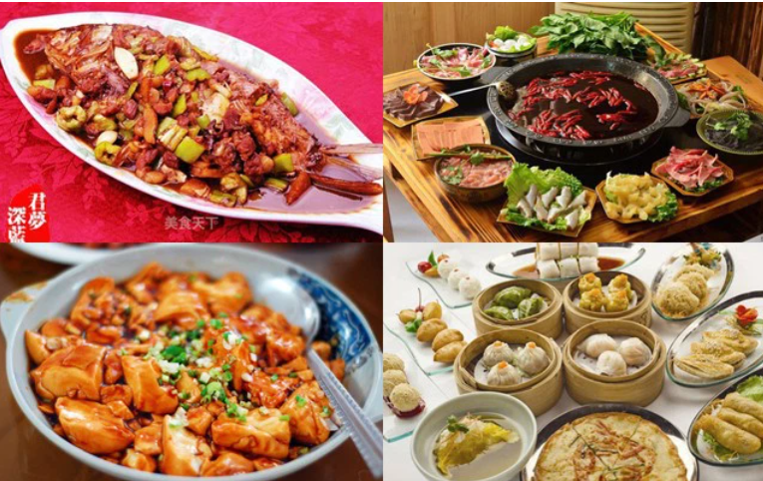
I.TRUNG QUỐC
2. Văn hóa ẩm thực Trung quốc
Tập quán và khẩu vị trong ăn ở một số vùng của Trung Quốc.

Slide 23
I.TRUNG QUỐC
Sơn Đông
Đứng đầu những trường phái ẩm thực ở của Trung Quốc là các món ăn Sơn Đông. Do đặc thù về vị trí địa lý cũng như là khí hậu riêng, mà Sơn Đông đã hình thành nên một bản sắc ẩm thực riêng độc đáo. Các món ăn Sơn Đông có đặc điểm là vị nồng đậm, nhiều hành tỏi. Các món ngon nhất phải nhắc tới là canh và nội tạng động vật

Slide 24
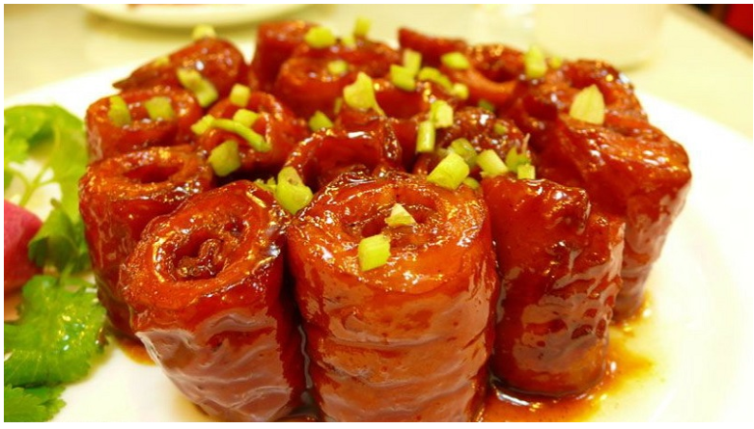
I.TRUNG QUỐC
Món ăn từ ruột già

Slide 25
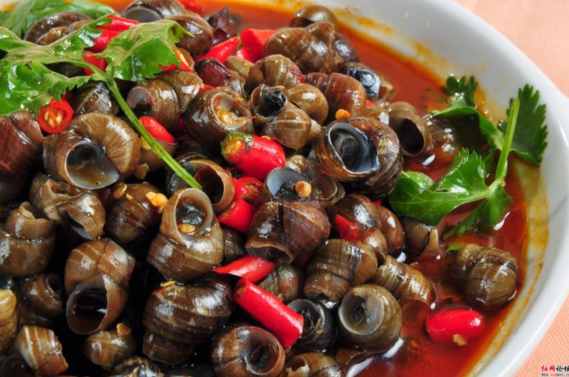
I.TRUNG QUỐC
Món ốc kho

Slide 26
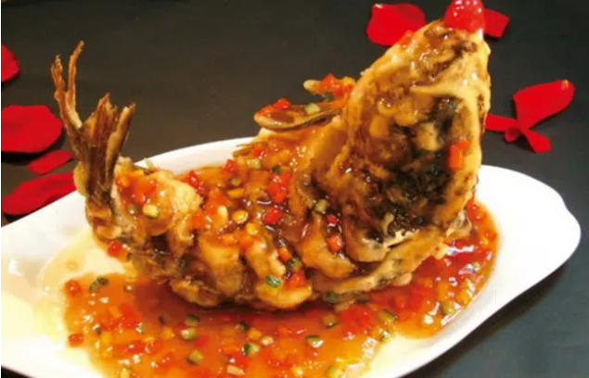
I.TRUNG QUỐC
Món cá chép chiên giòn sốt chua ngọt

Slide 27
I.TRUNG QUỐC
Sơn Đông
Đặc điểm của món ăn Sơn Đông là nguyên liệu chế biến được để rất to và khi đựng cũng được để trong những chiếc đĩa bát lớn, điều này cũng giống với tính cách phóng thoáng của người dân vùng đó.

Slide 28
I.TRUNG QUỐC
Quảng Đông
Trường phái Quảng Đông cấu thành từ 3 nơi nổi tiếng đó là Quảng Châu, Triều Châu và Đông Giang. Món ăn Quảng Đông là món ăn tiêu biểu cho văn hoá ẩm thực vùng đất ven biển ở phía Nam TQ rất đa dạng trong thành phần, được chế biến rất tinh tế và phức tạp, có hương vị dịu nhẹ tạo cảm giác thoải mái cho thực khách.

Slide 29
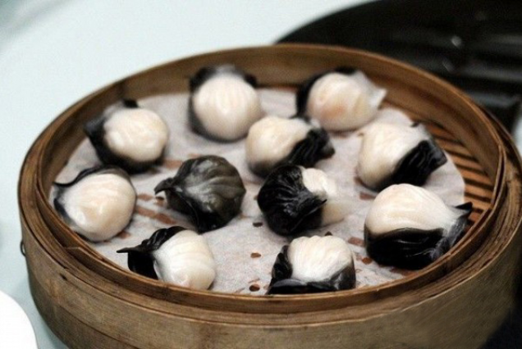
I.TRUNG QUỐC
Há cảo tôm

Slide 30
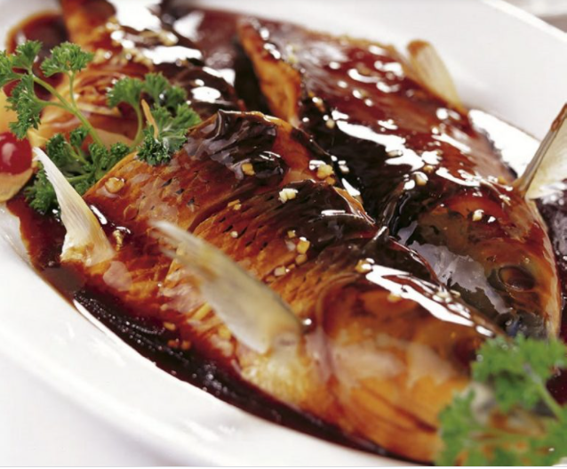
I.TRUNG QUỐC
Cá thu nhồi

Slide 31
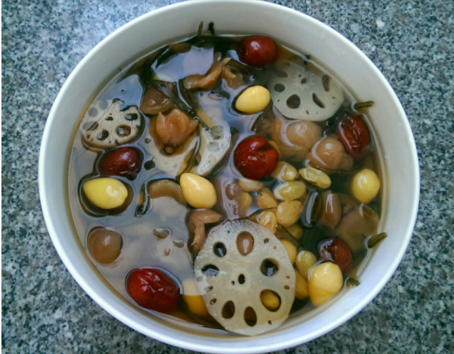
I.TRUNG QUỐC
Sâm bổ lượng

Slide 32
I.TRUNG QUỐC
Quảng Đông
Bên cạnh đó Quảng Đông còn là đầu mối giao thông quan trọng với các vùng miền khác, do đó các du khách, thương nhân từ khắp nơi đến đây rất đông, điều này làm cho văn hoá ẩm thực vùng. Quảng Đông trở nên phong phú và đa dạng. Đồng thời do ở gần biển nên các món hải sản ở đây rất nổi tiếng.

Slide 33
I.TRUNG QUỐC
Tứ Xuyên
Nổi danh từ rất lâu đời (vào khoảng thế kỉ thứ 3 TCN), trường phái ẩm thực Tứ Xuyên nổi tiếng với việc chế biến các món cá, chè, mật ong và hoa quả.
Món ăn Tứ Xuyên phát triển dựa trên những món ăn dân dã, thường chế biến trong gia đình.
Món ăn Tứ Xuyên có vị mặn và cay

Slide 34
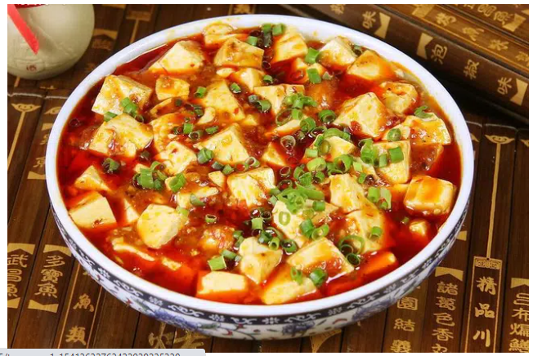
I.TRUNG QUỐC
Đậu hũ Tứ Xuyên

Slide 35
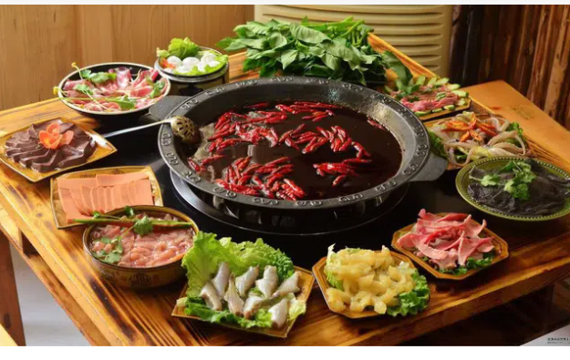
I.TRUNG QUỐC
Lẩu Tứ Xuyên

Slide 36
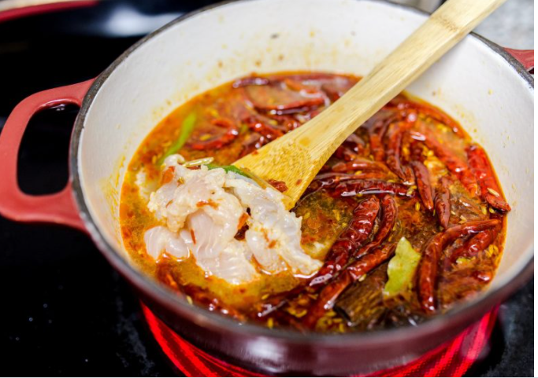
I.TRUNG QUỐC
Cá nhúng dầu ớt

Slide 37
I.TRUNG QUỐC
Hồ Nam
Ẩm thực Hồ Nam nổi tiếng với 3 thành phần đó là bếp lưu vực Hương Giang, bếp khu vực hồ Động Đình và bếp miền núi Hồ Nam. Trải qua hơn 2000 năm tồn tại và phát triển, trường phái ẩm thực Hồ Nam đã hoàn thiện và khẳng định mình bởi các món ngon độc đáo.

Slide 38
I.TRUNG QUỐC
Hồ Nam
Khẩu vị cơ bản của Hồ Nam là béo, chua-cay, hương thơm và nhẹ nhàng, hơn nữa các món ăn Hồ Nam khá rẻ,

Slide 39
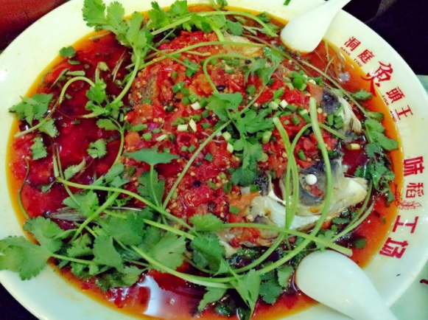
I.TRUNG QUỐC
Đầu cá hấp

Slide 40
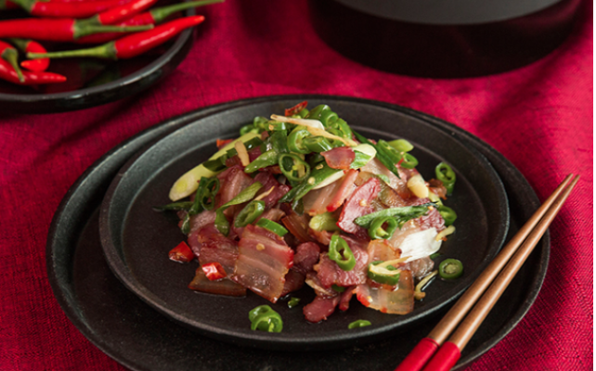
I.TRUNG QUỐC
Thịt xông khói xào ớt

Slide 41
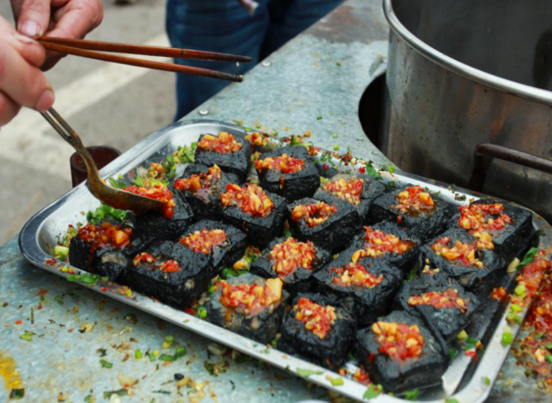
I.TRUNG QUỐC
Đậu hũ thối hỏa cung điện

Slide 42
I.TRUNG QUỐC
Phúc Kiến
Các món ngon Phúc Kiến nổi tiếng bởi sự tinh tế của thực đơn và sự chuẩn bị công phu, cách chế biến đặc biệt. Hình thành trên nền tảng ẩm thực của các thành phố Phúc Châu, Hoan Châu và Hạ Môn, đa phần những món ăn Phúc Kiến có nguyên liệu là hải sản.

Slide 43
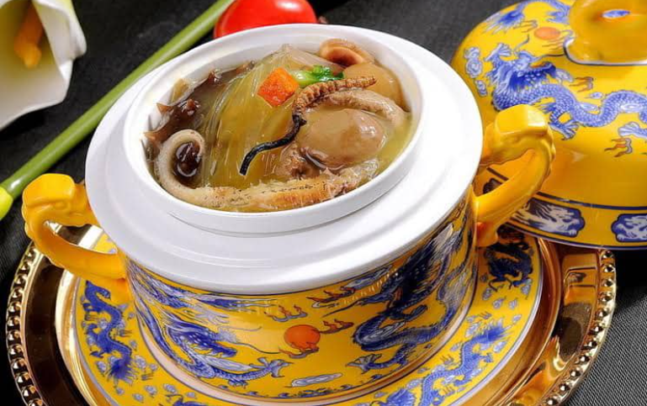
I.TRUNG QUỐC
Phật nhảy tường

Slide 44
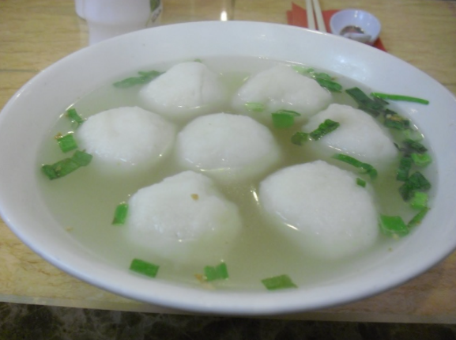
I.TRUNG QUỐC
Súp cá viên

Slide 45
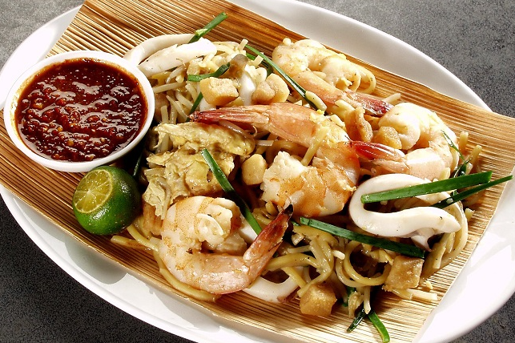
I.TRUNG QUỐC
Mì xào

Slide 46
I.TRUNG QUỐC
Chiết Giang
Gồm các món ăn của Hàng Châu, Ninh Ba, Thiệu Hưng nhưng nổi tiếng nhất vẫn là các món ăn Hàng Châu. Hương vị ẩm thực Chiết Giang tươi mềm, thanh đạm mà không ngấy. Có tiếng nhất là tôm nõn Long Tĩnh và cá chép Tây Hồ.

Slide 47
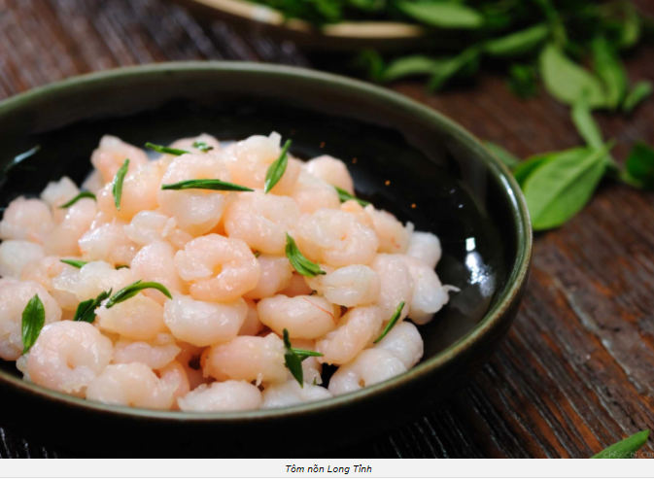
I.TRUNG QUỐC
Nõn tôm

Slide 48
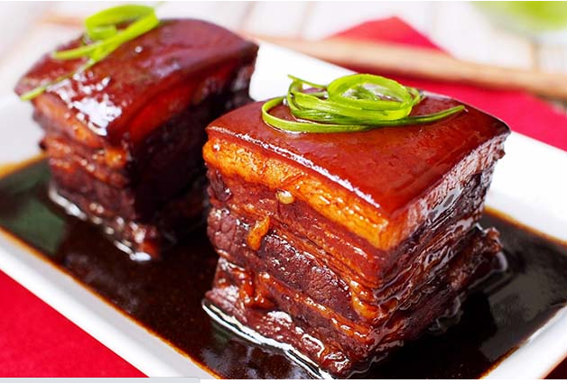
I.TRUNG QUỐC
Thịt kho đông pha

Slide 49
I.TRUNG QUỐC
Giang Tô
Giang Tô nổi tiếng với các món hấp, ninh , tần. Người Giang Tô chú trọng về đảm bảo nguyên chất nguyên vị , bởi vậy các món ăn ở đây mang hương vị thanh ngọt tự nhiên. Thịt và thịt cua hấp là những món nổi tiếng nhất ở đây.

Slide 50
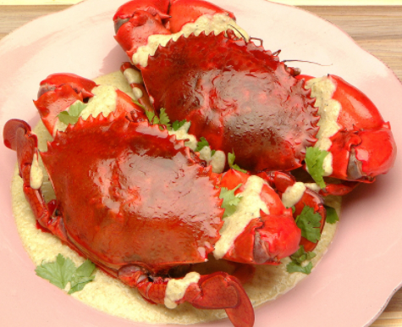
I.TRUNG QUỐC
Cua hấp

Slide 51
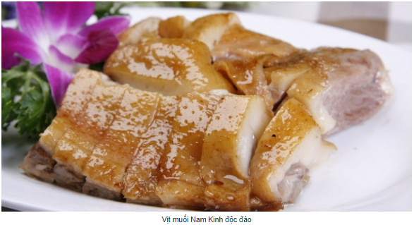
I.TRUNG QUỐC

Slide 52
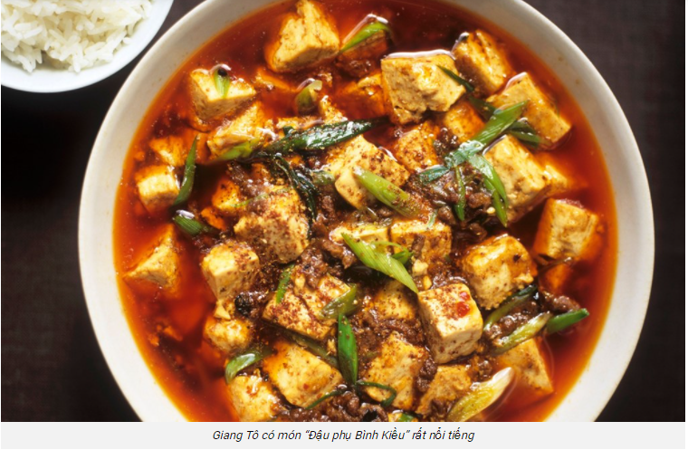
I.TRUNG QUỐC

Slide 53
I.TRUNG QUỐC
An Huy
Đặc sản của An Huy chính là món vịt hồ lô rất nổi tiếng. Các ẩm thực gia An Huy có sở trường là các món ninh, hầm và kĩ năng dùng lửa.

Slide 54
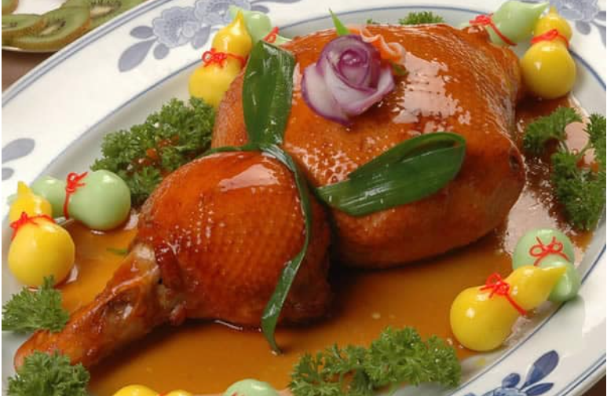
I.TRUNG QUỐC
Vịt hồ lô

Slide 55
I.TRUNG QUỐC
Vịt quay Bắc Kinh
Vịt quay Bắc Kinh ra đời từ thời nhà Nguyên, đến thế kỉ thứ 15 món này đã trở thành một thực phẩm ưa thích của giới thượng lưu, vua chúa. Để có được món vịt quay ngon, yêu cầu phải chuẩn bị chu đáo, công phu từ khâu nguyên liệu đến khâu chế biến.

Slide 56
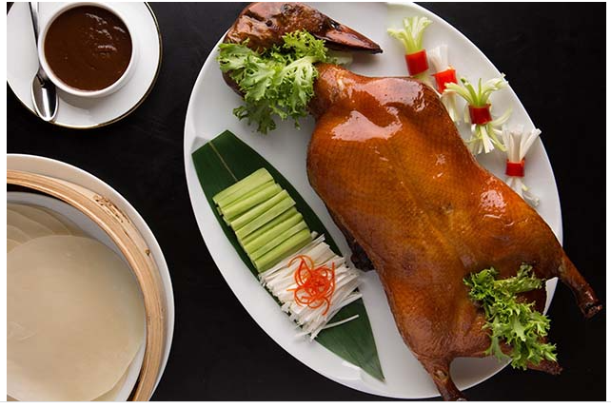
I.TRUNG QUỐC

Slide 57
I.TRUNG QUỐC
Vịt quay Bắc Kinh
Một con vịt quay ngon sẽ có lớp da chín màu bánh mật giòn rụm, vị béo mà không hề ngấy, còn thịt bên trong lại mềm như trứng luộc. Ngoài hương vị đặc biệt ra, vịt quay Bắc Kinh còn được các nhà nghiên cứu đánh giá là có lợi cho sức khỏe, đặc biệt là bệnh tim mạch

Slide 58
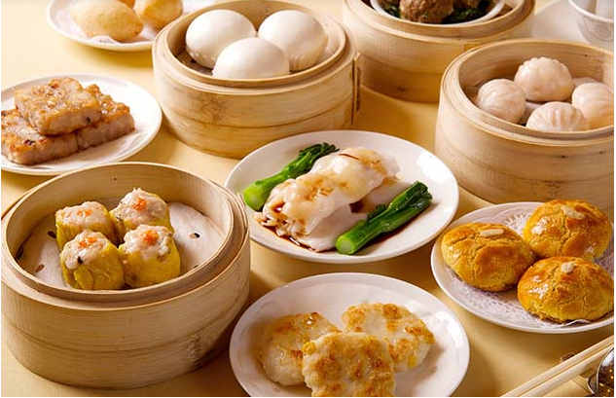
I.TRUNG QUỐC
Dimsum

Slide 59
GIAO BÀI
Hãy tìm hiểu về văn hóa ẩm thực Hàn Quốc?

Slide 60


